Slide 1
Veille Python
Groupe 5

Slide 2
01
Qu’est ce qu’un language de programmation ?
02

Slide 3
DÉFINITION
Un langage de programmation est une notation conventionnelle destinée à formuler des algorithmes et produire des programmes informatiques qui les appliquent.
Également Un langage de programmation permet de communiquer avec l’ordinateur pour qu’il exécute le programme efficacement. Le même programme peut être écrit dans des langages de programmation différents, mais certains langages facilitent certaines actions ou permettent de mieux gérer des structures de données compliquées.
03

Slide 4
02
Définir les principaux éléments constituants un langage de programmation.?
04

Slide 5
Les principaux constituants
Un langage de programmation est composé d'un alphabet, d'un vocabulaire, de règles de grammaire, de significations, mais aussi d'un environnement de traduction censé rendre sa syntaxe compréhensible par la machine.
05

Slide 6
03
Quand dit-on qu’un langage de programmation est interprété ?
06

Slide 7
Language Interprété
Le langage est dit interprété si l’exécution du programme (script) nécessite la présence d’un interpréteur (est un outil dont la tâche est d'analyser, de traduire et d'exécuter les programmes écrits dans un langage informatique.)
07

Slide 8
04
Si un langage n’est pas interprété, alors qu’est-ce qu’il pourrait bien être ?
08

Slide 9
Language Compilé
Dans ces langages, le code source (celui que vous écrivez) est tout d'abord compilé, par un logiciel qu'on appelle compilateur, en un code binaire qu'un humain ne peut pas lire mais qui est très facile à lire pour un ordinateur. C'est alors directement que le système d'exploitation va utiliser le code binaire et les données d'entrée pour calculer les données de sortie.
09

Slide 10
Language Semi- Interprété
Un langage semi-interprété est traité par un interprète. Mais au lieu de traduire complètement le code source à chaque exécution, celui-ci est préalablement traduit dans un langage intermédiaire (bytecode) proche du langage machine, permettant ainsi de préserver de bonnes performances.
10

Slide 11
05
Avantages et inconvénients d’un langage interprété.
11

Slide 12
Avantages
-Simplicité
-Portabilité
-Typage dynamique
-Gestion automatique de la mémoire
-Facilité de débogages
12

Slide 13
Inconvenient
Logiquement, vu que notre script doit d'abord être converti en langage binaire par l'interpréteur Python, l'exécution d'un script Python sera plus lente qu'un programme écrit en C et compilé qui sera lu directement en langage machine par notre ordinateur.
13

Slide 14
06
C’est quoi un paradigme?
14

Slide 15
Paradigme
C’est un style de programmation (Programmation Impérative,Programmation declarative,Programmation orienté objet etc...
15

Slide 16
07
Différence entre POO et Procedural ?
16

Slide 17
Différence entre POO et Procedural
La différence entre la programmation procédurale et la programmation orientée objet (POO) réside dans le fait que dans la programmation procédurale, les programmes sont basés sur des fonctions, et les données peuvent être facilement accessibles et modifiables, alors qu’en programmation orientée objet, chaque programme est constitué d’entités appelées objets, qui ne sont pas facilement accessibles et modifiables.
17

Slide 18
08
Caractéristiques de Python
18

Slide 19
Caractéristiques de Python
• Travail interactif
• Langage interprété
• Simplicité du langage
• Orientation objet
• Open source
• Disponibilité de plusieurs bibliothèques
• Domaine d’utilisation vaste
19

Slide 20
09
Différence entre Python2 et Python3 ?
20

Slide 21
En quoi la version 3 de Python se distingue-t-elle de sa version 2, y a-t-il une compatibilité entre les deux ?
• Print est devenu une fonction
• Réorganisation
De nombreux objets ont été renommés et déplacés:
• Des bibliothèques de base de python ont été renommées ou réorganisées afin de rendre les nommages plus cohérents
Python 2 est incompatible avec Python 3
21

Slide 22
10
Différence entre Python2 et Python3 ?
22

Slide 23
En quoi la version 3 de Python se distingue-t-elle de sa version 2, y a-t-il une compatibilité entre les deux ?
La dernière versions de python est 3.10.8
Pour l’installer rendez vous sur le site officielle de python et télécharger la dernière version stable et lancez l’exécutable.
23

Slide 24
11
C’est quoi un interpréteur python?
24

Slide 25
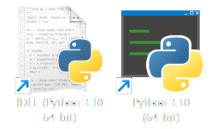
C’est quoi un interpréteur python?
Un interpréteur est un programme informatique qui traite le code source d'un projet logiciel pendant son fonctionnement – c'est-à-dire pendant son exécution – et joue le rôle d'interface entre le projet et le processeur
25

Slide 26
12
Présenter et exécuter un script Python
26

Slide 27
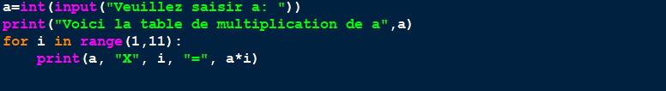
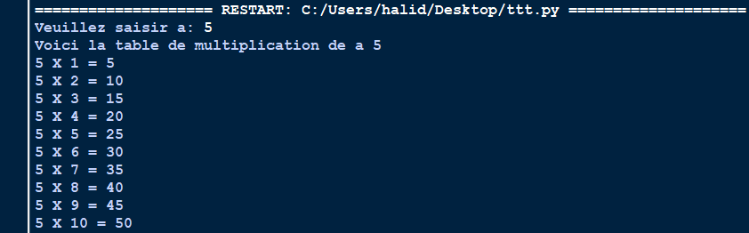
Script
Execution
27

Slide 28
13
Quel est le rapport entre Python et Anaconda ?
28

Slide 29
Quel est le rapport entre Python et Anaconda ?
Anaconda est un outil en distribution libre et open source destiné à la programmation Python et R. Il est véritablement utilisé en science de données, machine learning et l’intelligence artificielle car il contient plusieurs framework et IDE nécessaires dans ce domaine notamment Spyder, Jupyter, etc. Et comme le langage Python, il est multiplateforme.
Ce logiciel est primordial et incontournable pour tous les développeurs dans le domaine de la data science. Il permet de collecter et transformer des données à grande échelle grâce aux outils qu’il propose
29

Slide 30
Jupyter Notebook et JupyterLab
• Jupyter Notebook est un environnement de calcul interactif basé sur
le Web permettant de créer des documents de bloc-notes Jupyter. Il prend en charge plusieurs langages tels que Python (IPython), Julia, R, etc. et est largement utilisé pour l'analyse de données, la visualisation de données et d'autres calculs interactifs et exploratoires.
• JupyterLab est l'interface utilisateur de nouvelle génération incluant les notebooks . Il a une structure modulaire, où vous pouvez ouvrir plusieurs blocs-notes ou fichiers (par exemple HTML, Texte, Markdowns, etc.) sous forme d'onglets dans la même fenêtre. Il offre davantage une expérience de type IDE.
30

Slide 31
Les bases du langage Python
31

Slide 32
Installation de packages
Syntaxe
pip install [Nom du package]
Gestion des modules
Syntaxe
import nom_module
from nom_module import fonction
32

Slide 33
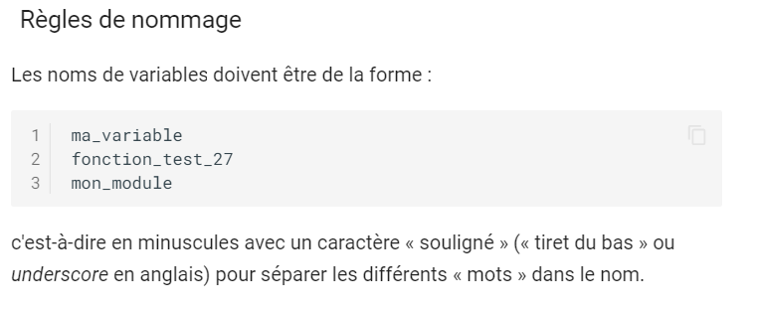
33

Slide 34
Les opérateurs et expressions
Opérateurs Arithmétiques(+, - , * , / , % , //)
Opérateurs relationnels (==,!= ..)
Opérateurs binaires (&, |, ^, ~, >> et <<)
Opérateurs d'affectation (=, +=, -=, *=, etc)
Opérateurs spéciaux (is, is not, in, not in)
34

Slide 35
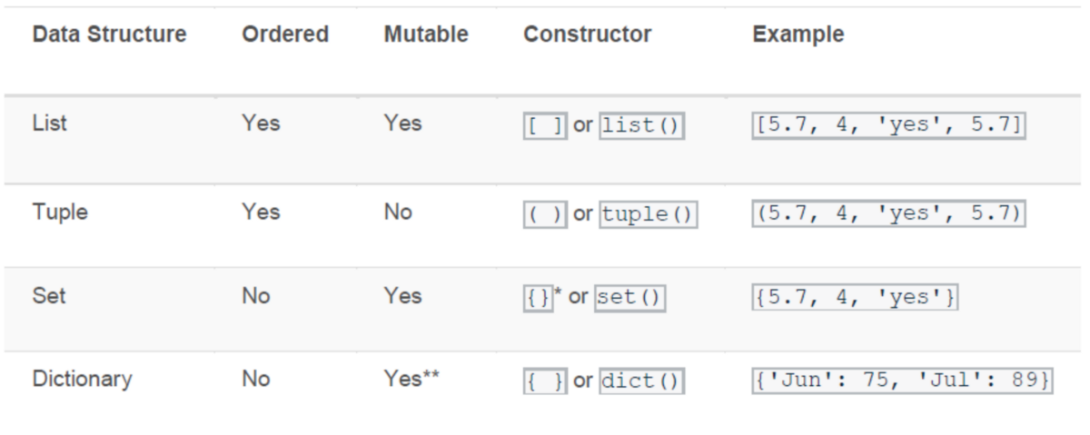
Les Structures de Données
35

Slide 36
Les Boucles en python
Les boucles s’utilisent pour répéter plusieurs fois l’exécution d’une partie du programme.
Boucles bornées et non bornées:
Boucle bornée:
Quand on sait combien de fois doit avoir lieu la répétition, on utilise généralement une boucle for.
Boucle non bornée
Si on ne connait pas à l’avance le nombre de répétitions, on choisit une boucle while.
36

Slide 37
Les Boucles en python
Exemple d’application:
Boucle for
Exemple d’utilisation :
for i in [0, 1, 2, 3]:
print("i a pour valeur", i)
Affichage après exécution :
i a pour valeur 0
i a pour valeur 1
i a pour valeur 2
i a pour valeur 3
37

Slide 38
Les Boucles en python
Exemple d’application:
Boucle while
Exemple d’utilisation :
x = 1
while x < 10:
print("x a pour valeur", x)
x = x * 2
print("Fin")
Affichage après exécution :
x a pour valeur 1
x a pour valeur 2
x a pour valeur 4
x a pour valeur 8
Fin
38

Slide 39
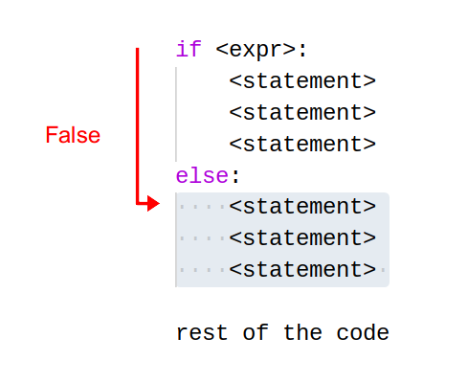
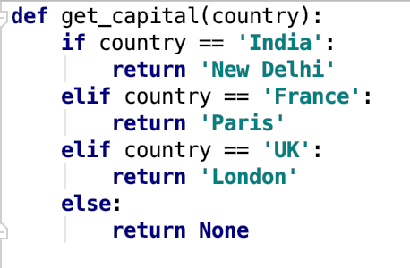
Les Conditions en python
39

Slide 40
Les Fonctions usuelles en python
Voyons quelques fonctions mathématiques :
sum(liste) # Renvoie la somme de toutes les éléments d'une liste
liste.count(1) # Renvoie de 1 dans la liste
max(liste) # Renvoie la valeur maximale d'une liste
min(liste) # Renvoie la valeur minimale d'une liste
abs(x) # Renvoie la valeur absolue de x
round(x) # Renvoie l'entier le plus proche de x
round(x, n) # Renvoie l’arrondi de x avec n décimales
​
Quelques fonctions du module math :
floor(x) # Renvoie la valeur entière de x
exp(x) # Renvoie l'exponentiel de x
sqrt(x) # Renvoie la racine carré de x
cos(x) # Renvoie le cosinus de x
sin(x) # Renvoie le sinus de x
pi(x) # Renvoie la valeur exacte de pi
​
40

Slide 41
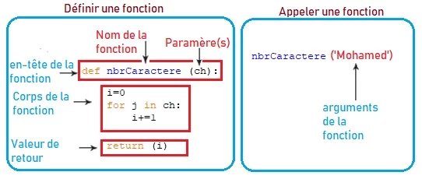
Fonction python
41

Slide 42
Fonction lambda python
Avant tout, voyons la syntaxe d'une définition de fonction lambda. Nous allons utiliser le mot-clé lambda comme ceci :
lambda arg1, arg2,… : instruction de retour.
Je pense qu'un exemple vous semblera plus clair. On veut créer une fonction qui prend un paramètre et renvoie ce paramètre au
carré.
Code : Python Console
>>> lambda x: x * x
D'abord, on a le mot-clé lambda suivi de la liste des arguments, séparés par des virgules. Ici, il n'y a qu'un seul argument, c'est
x. Ensuite figure un nouveau signe deux points « : » et l'instruction de la lambda. C'est le résultat de l'instruction que vous
placez ici qui sera renvoyé par la fonction. Dans notre exemple, on renvoie donc x * x.
42

Slide 43
Fonction lambda python
On a bien créé une fonction lambda mais on ne dispose ici d'aucun moyen pour l'appeler. Vous pouvez tout simplement stocker votre fonction lambda nouvellement définie dans une variable, par une simple affectation :
Code : Python Console
>>> f = lambda x: x * x
>>> f(5)
25
>>> f(-18)
324
>>>
43

Slide 44
Exeption python
À quoi cela sert-il ?
Nous avons déjà été confrontés à des erreurs dans nos programmes,. Quand Python rencontre
une erreur dans votre code, il lève une exception. Sans le savoir, vous avez donc déjà vu des exceptions levées par Python :
44

Slide 45
Exeption python
Code : Python Console
>>> # Exemple classique : test d'une division par zéro
>>> variable = 1/0
Traceback (most recent call last):
File "<stdin>", line 1, in <module>
ZeroDivisionError: int division or modulo by zero
Attardons-nous sur la dernière ligne. Nous y trouvons deux informations :
ZeroDivisionError : le type de l'exception ;
int division or modulo by zero : le message qu'envoie Python pour vous aider à comprendre l'erreur qui
vient de se produire.
45

Slide 46
Exeption python
Code : Python
try:
# Bloc de test
except type_de_l_exception as exception_retournee:
print("Voici l'erreur :", exception_retournee)
46

Slide 47
Exeption python
Code : Python
try:
# Bloc de test
except type_de_l_exception as exception_retournee:
print("Voici l'erreur :", exception_retournee)
47

Slide 48
Gestion de fichier python
En Python, la gestion de fichiers comprend les trois étapes suivantes:
Ouvrir un fichier open() pour ouvrir un fichier.
Traiter le fichier, c’est-à-dire effectuer des opérations de lecture ou d’écriture.
Fermer le fichier. close()
48

Slide 49
P00 concept
Une classe définit des attributs et des méthodes. Par exemple, imaginons une classe Voiture qui servira à créer des objets qui sont des voitures.
l'encapsulation est un principe qui consiste à protéger ou à cacher des données de certains objets.
L'héritage est un principe propre à la programmation orientée objet, permettant de créer une nouvelle classe à partir d'une classe existante.
Le polymorphisme est un mécanisme important dans la programmation objet. Il permet de modifier le comportement d'une classe fille par rapport à sa classe mère. Le polymorphisme permet d'utiliser l'héritage comme un mécanisme d'extension en adaptant le comportement des objets.
49

Slide 50
P00 avec python
La programmation orientée objet (POO) permet de créer des entités (objets) que l'on peut manipuler . La programmation orientée objet impose des structures solides et claires. Les objets peuvent interagir entre eux, cela facilite grandement la compréhension du code et sa maintenance. On oppose souvent la programmation objet à la programmation procédurale , la première étant plus "professionnelle" que l'autre car plus fiable et plus propre.
50

Slide 51
P00 avec python
Création de classe
class Rectangle :
Création d’objet
r1 = Rectangle(10,5)
Création de méthode
def deplace() :
Constructeur
def __init__(self, longueur, largeur):
self.longueur= longueur
self.largeur = largeur
51

Slide 52
Module
On appelle “module” tout fichier constitué de code Python (c'est-à-dire tout fichier avec l'extension . py ) importé dans un autre fichier ou script. Les modules permettent la séparation et donc une meilleure organisation du code.
52

Slide 53
MERCI !
Questions?

